Slide 1



LA BELLEZA
DE LA ORUGA

Slide 2
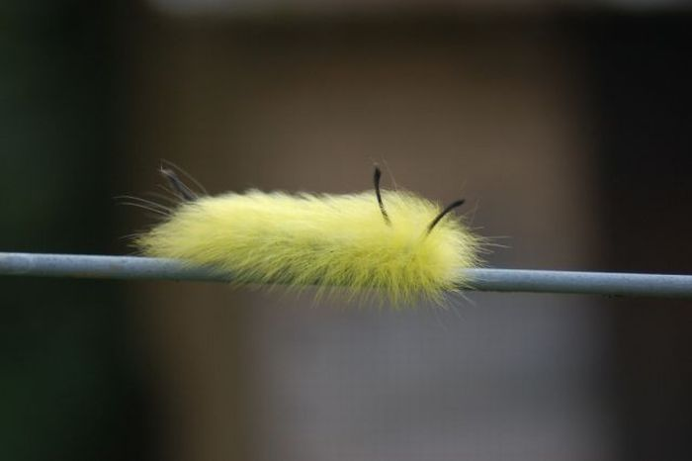

Slide 3
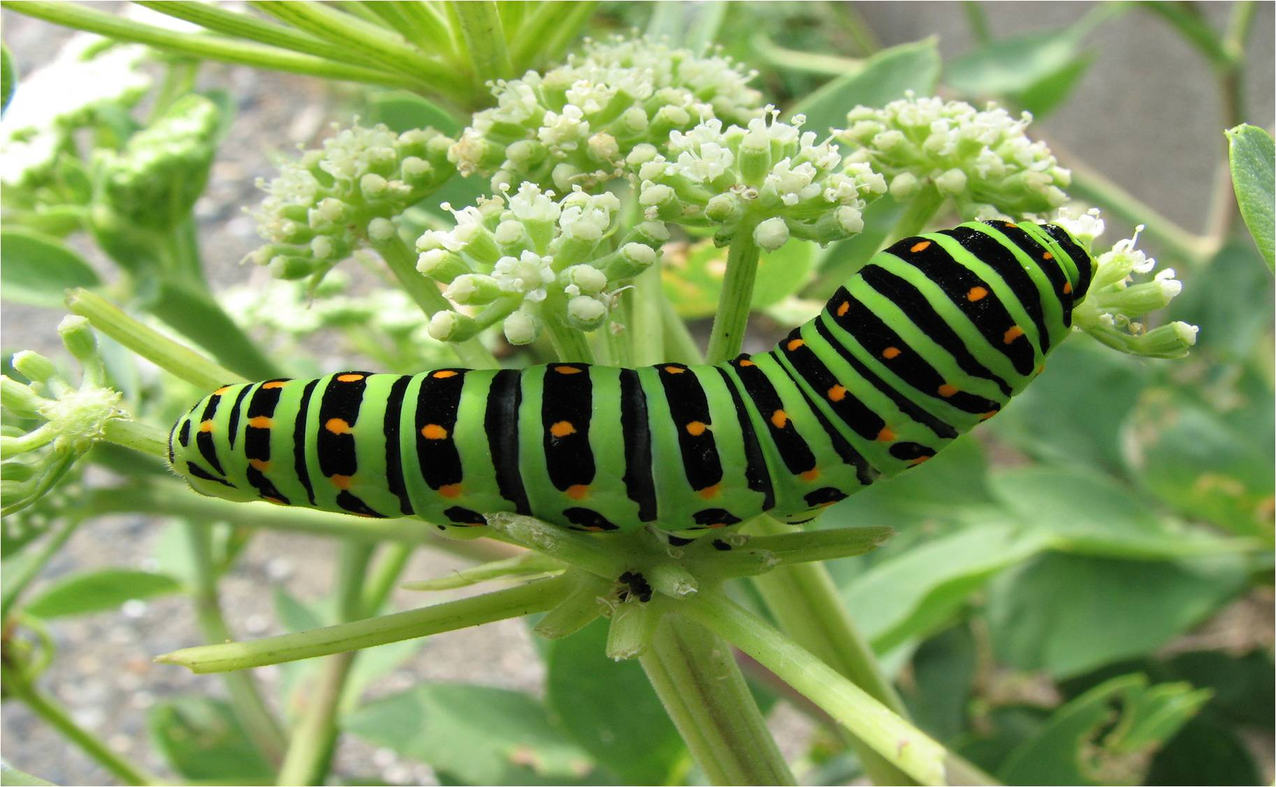

Slide 4
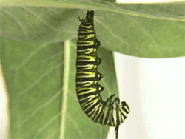
Se denomina oruga a la larva de los insectos del orden Lepidoptera (incluye las mariposas diurnas y nocturnas). Las orugas son típicamente blandas y cilíndricas y a menudo poseen vistosos colores, que usualmente advierten de su toxicidad o desagradable sabor. En ocasiones también se les llama orugas a las larvas de algunos coleópteros grandes.

Slide 5
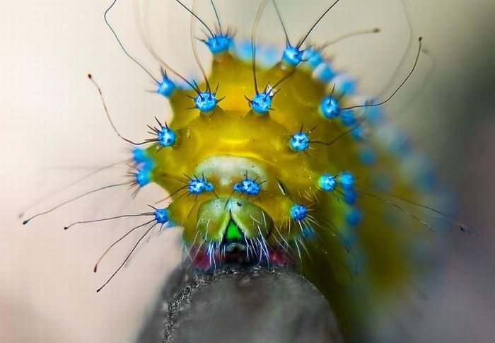

Slide 6
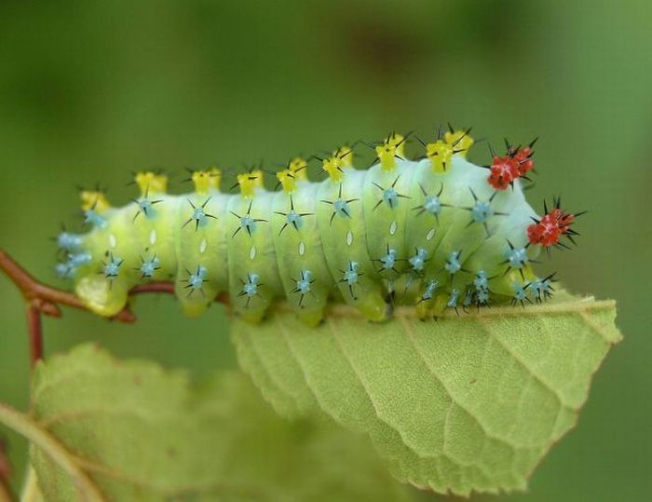

Slide 7
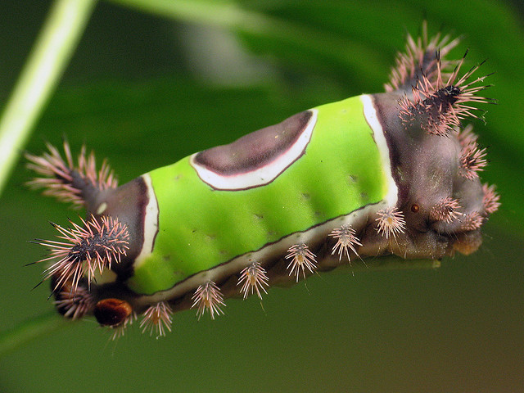

Slide 8
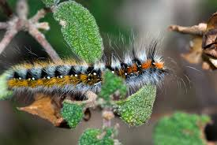

Slide 9
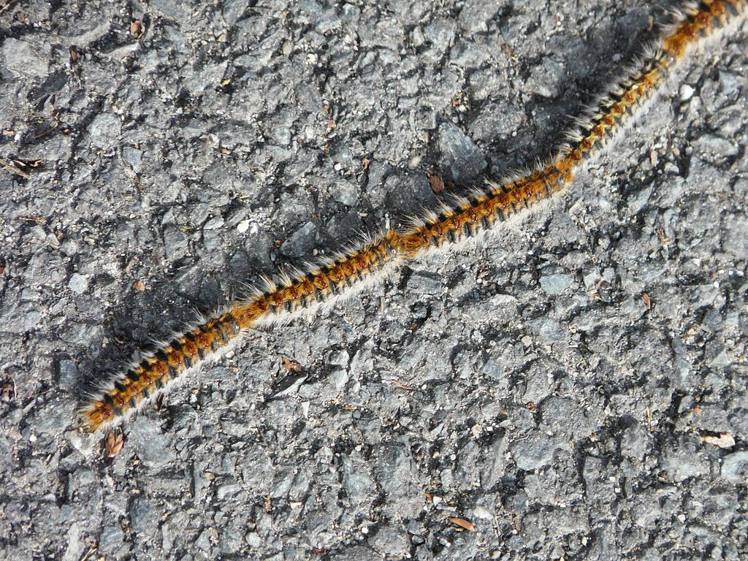
Orugas de Thaumetopoea pityocampa formando un tren
--PROCESIONARIA--

Slide 10
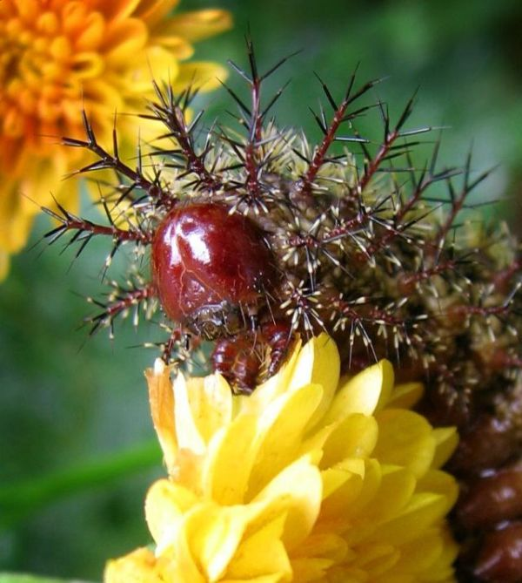

Slide 11
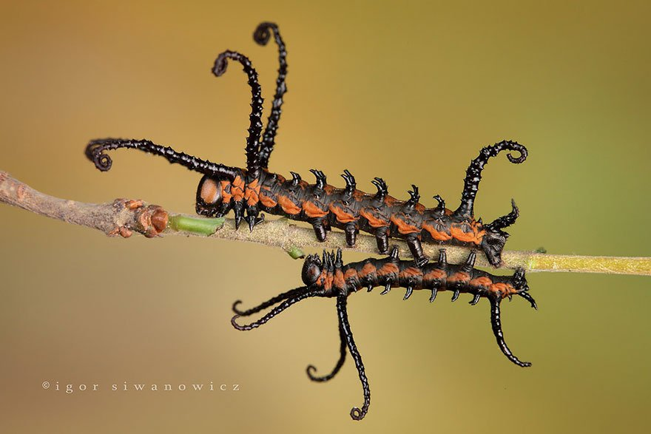

Slide 12
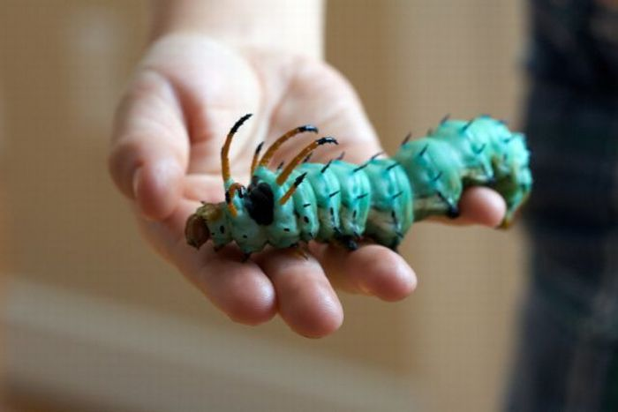

Slide 14
El Cuento de -La belleza de una oruga-
Había una vez una oruga que se llamaba Hanzel, ella no era muy bonita, pero tenía cualidades que la hacían sobresalir del resto. Ella asistía a Insectis, la escuela para todo tipo de insectos. Hanzel no era muy popular, pero era muy querida por todo aquel que la conocía. En su aula había un saltamontes, el cual, era muy popular.,

Slide 15
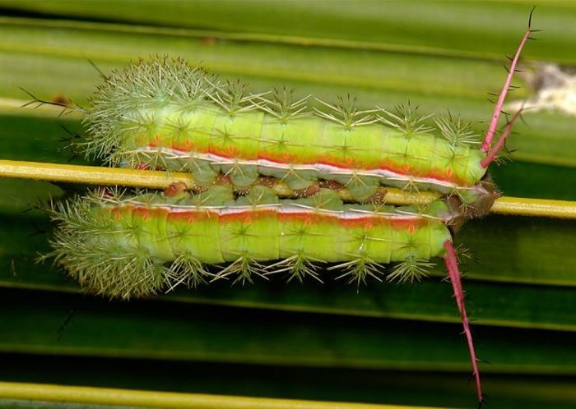

Slide 16
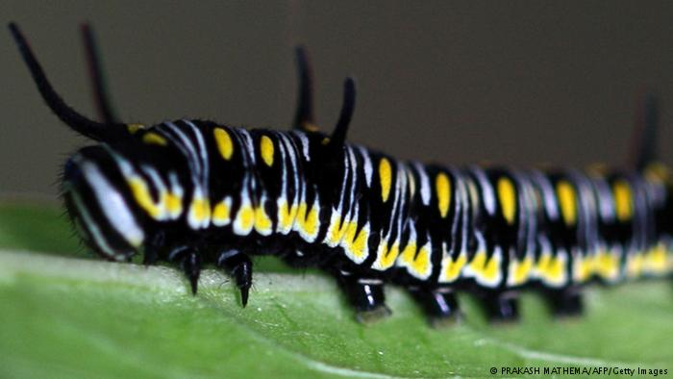

Slide 17
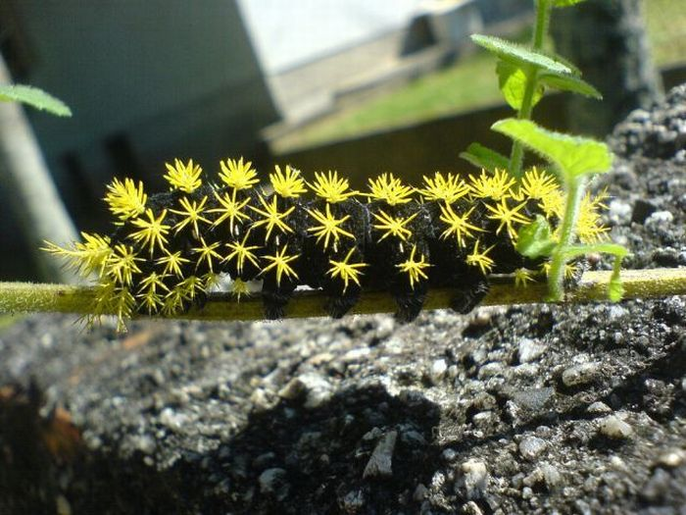

Slide 18
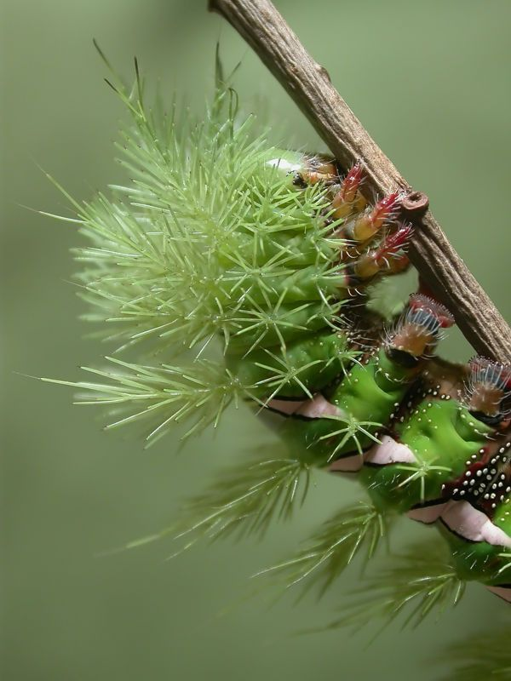

Slide 19
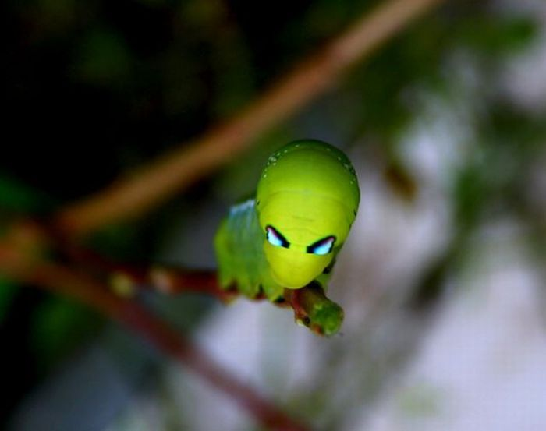

Slide 20
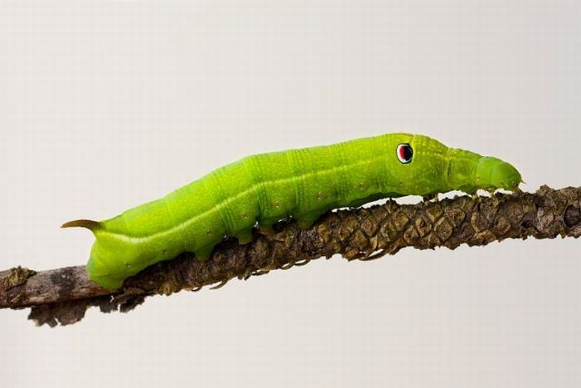

Slide 21
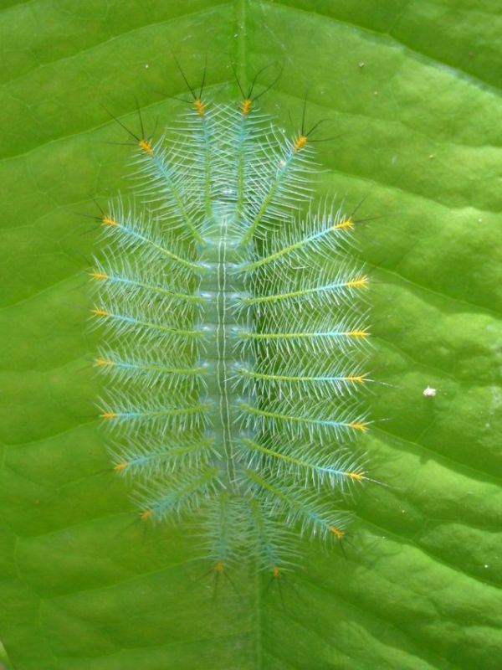

Slide 22
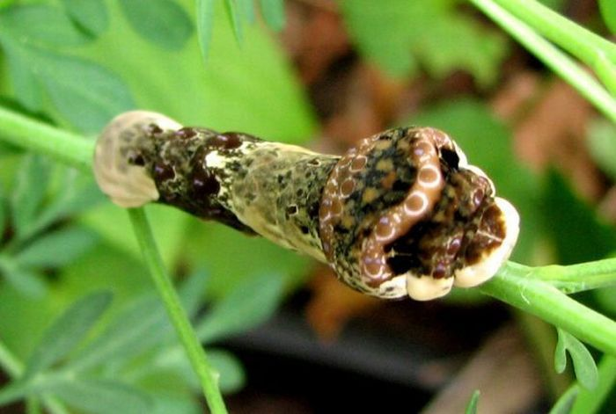

Slide 24
Él siempre la molestaba, recordándole constantemente lo poco agraciada que era y lo poco beneficiada que se veía a pesar de ser así. Hanzel nunca se defendía, pues nunca le tomaba importancia y siempre le respondía:
-Hay pequeño saltamontes ¿cuándo entenderás? Que todo lo que hago, lo hago con mucho cariño.

Slide 25
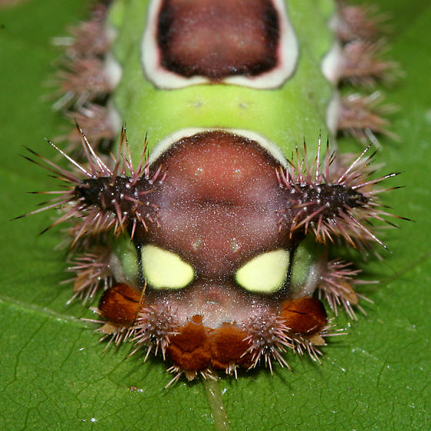

Slide 26
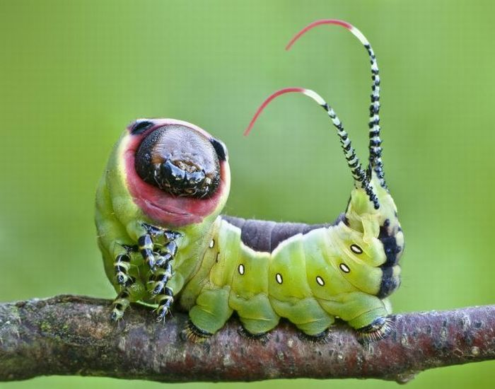

Slide 27
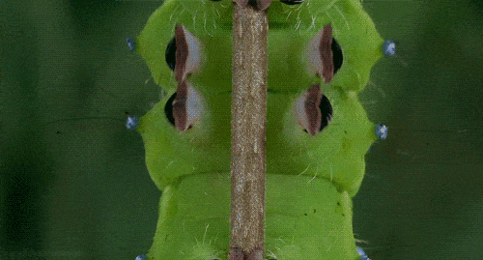

Slide 28
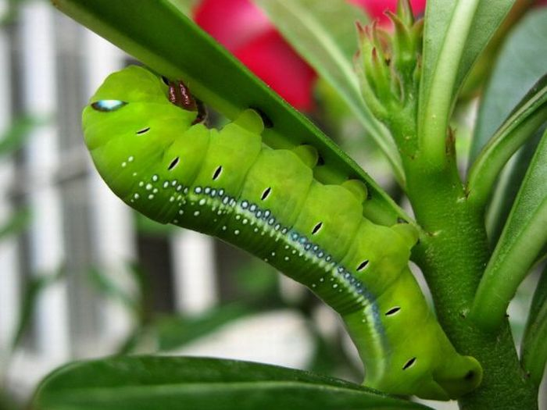

Slide 29
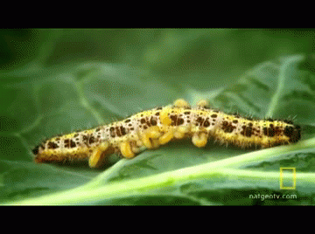

Slide 30
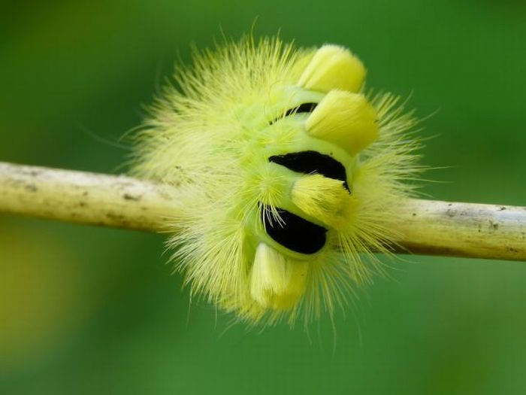

Slide 31


Slide 32
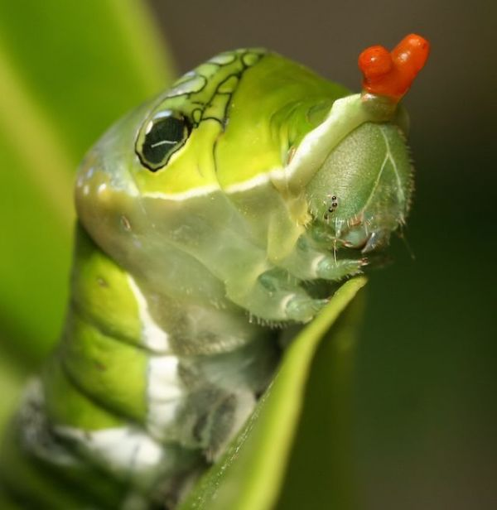

Slide 34
Después de un tiempo Hanzel empezó a no asistir a Insectis, algo que resultaba muy extraño, pero lo que sorprendió a todos es que el saltamontes, quien era indiferente hacia ella días atrás, era el que se veía más preocupado.
Al paso de algunas semanas, apareció en la clase una hermosa y única mariposa, siendo una gran belleza por sus alas incomparables, llenos de magníficos colores.

Slide 35
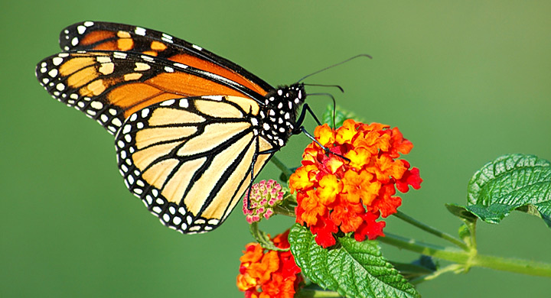

Slide 36
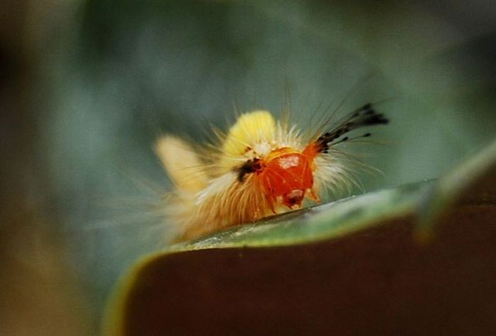

Slide 37
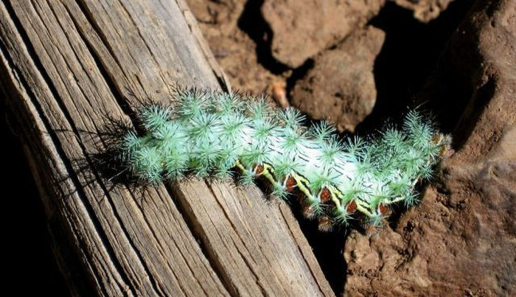

Slide 38
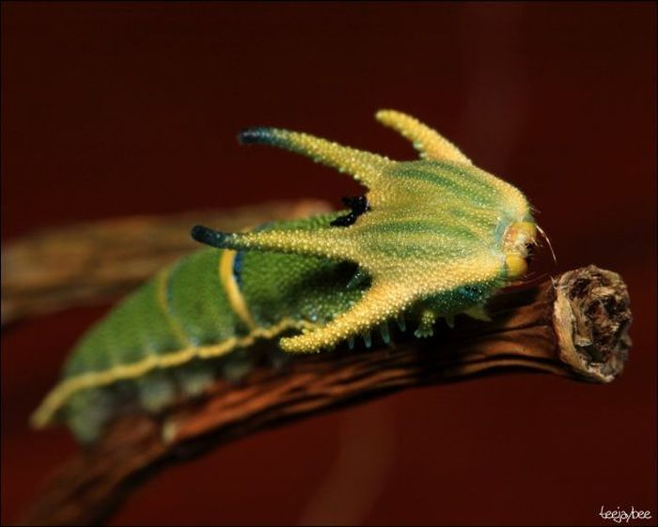

Slide 39
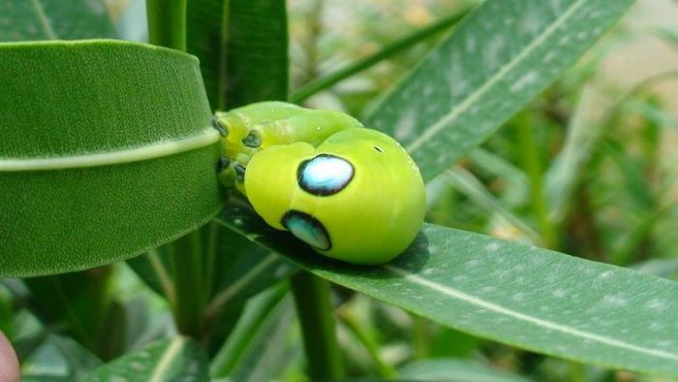

Slide 40
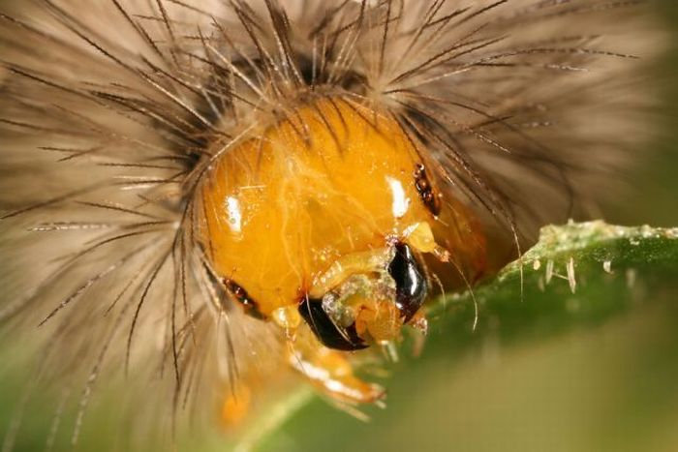

Slide 41
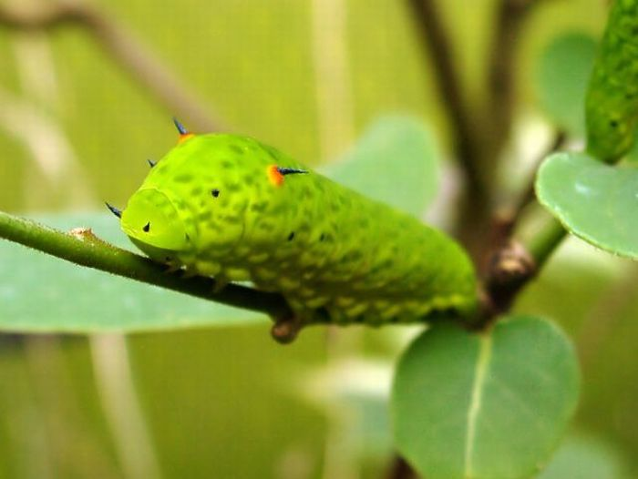

Slide 42
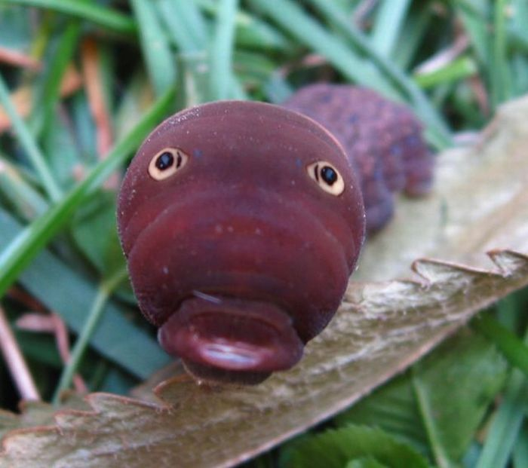

Slide 43
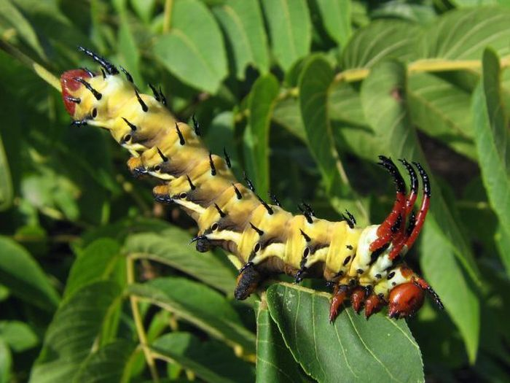

Slide 44
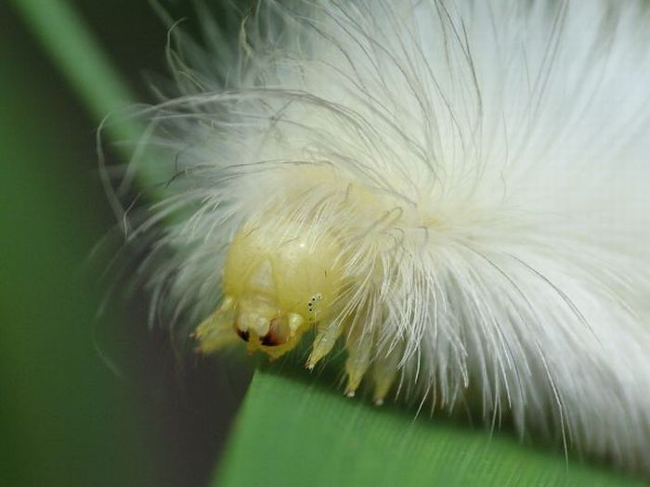

Slide 45
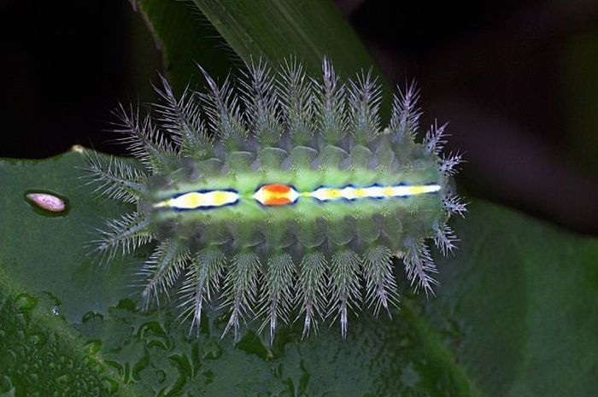

Slide 46
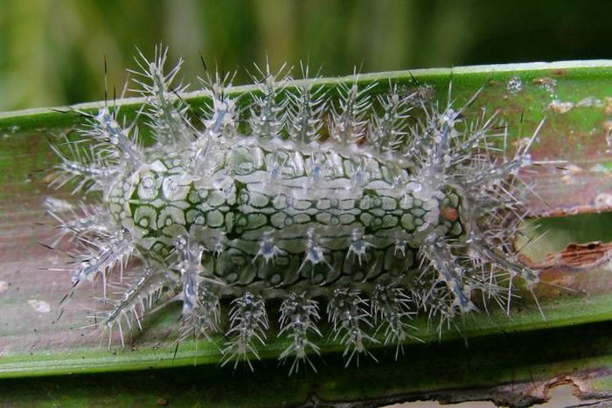

Slide 47
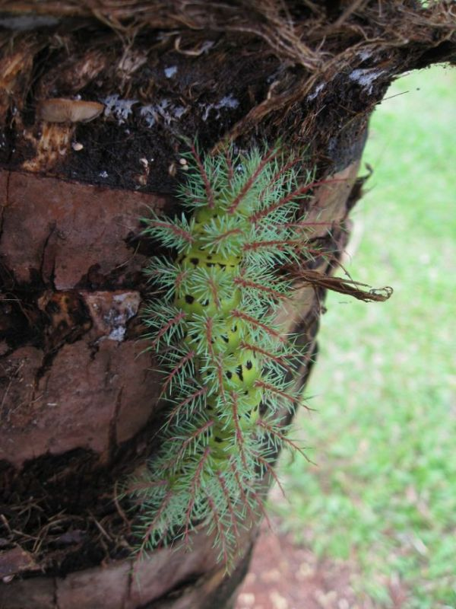

Slide 48
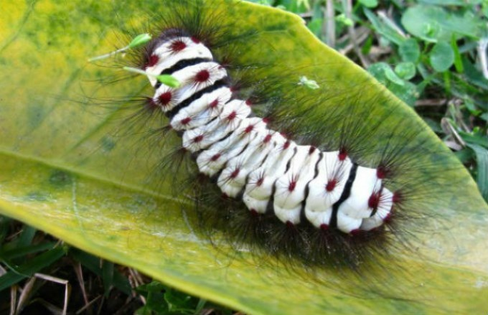

Slide 49



Slide 50
Todos quedaron maravillados al verla, y a su vez asombrados al saber que esa bella mariposa era la fea oruga Hanzel. Saltamontes le pidió una disculpa por todos los malos ratos que le había hecho pasar, y le confeso que en realidad lo hacía para llamar su atención, pues siempre intento contar con su amistad y poderla llamar su única amiga verdadera. Hanzel acepto su disculpa y desde entonces empezaron a ser muy buenos amigos y vivieron felices para siempre.

Slide 51
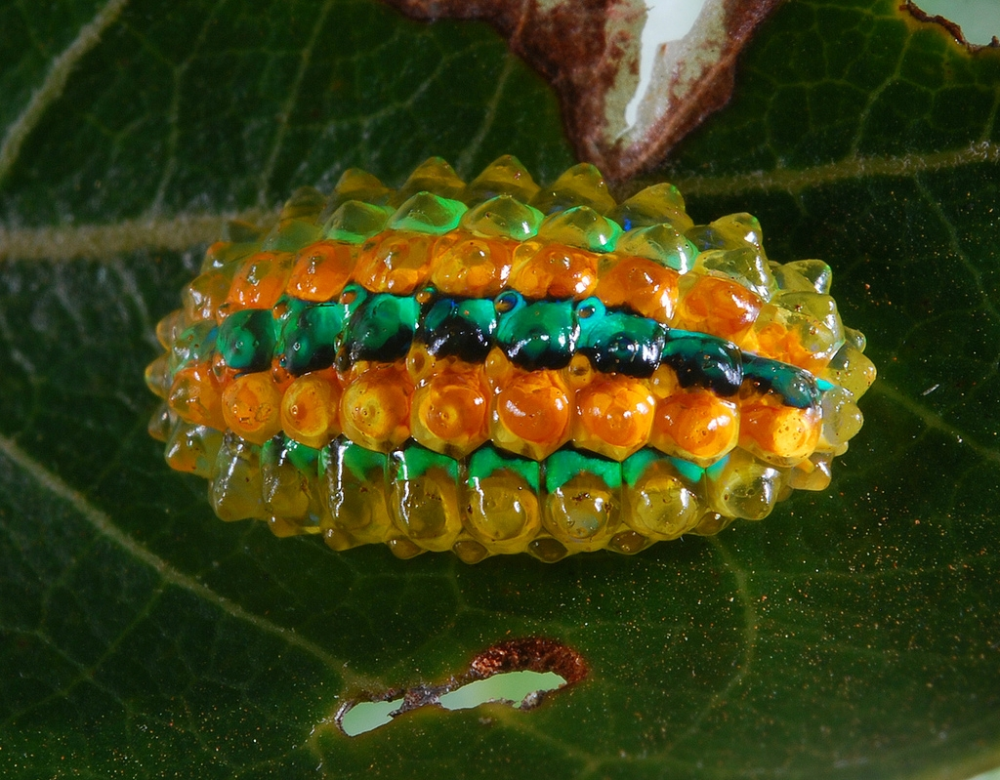

Slide 52
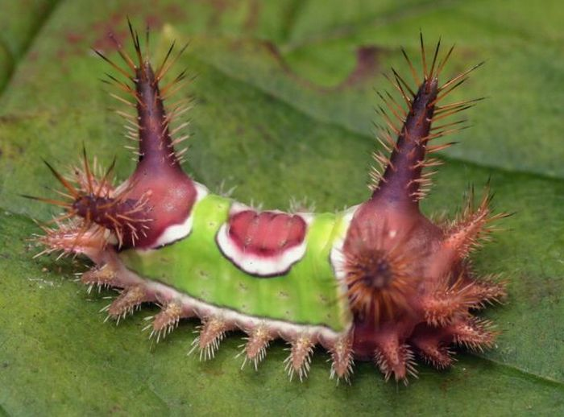

Slide 53
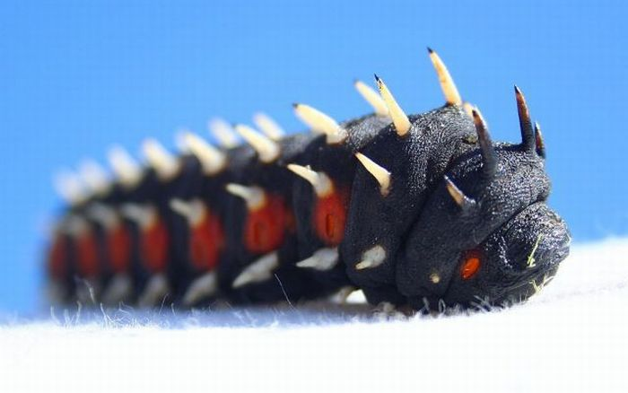

Slide 54
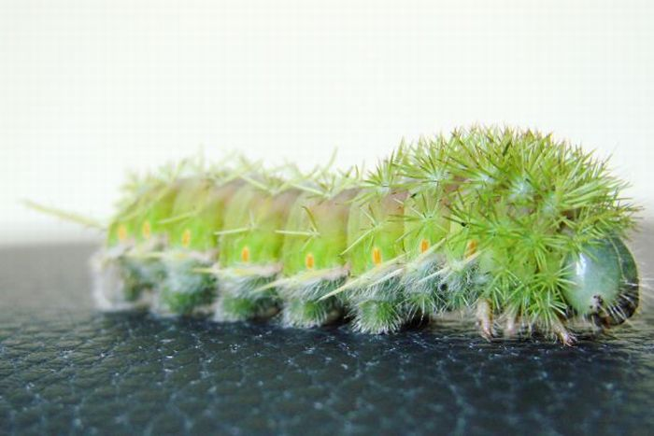

Slide 55
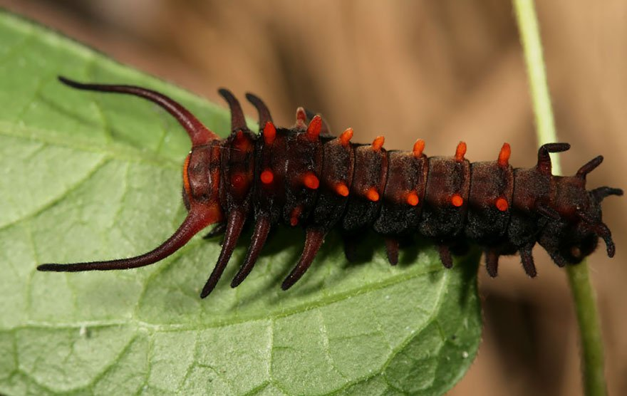

Slide 56
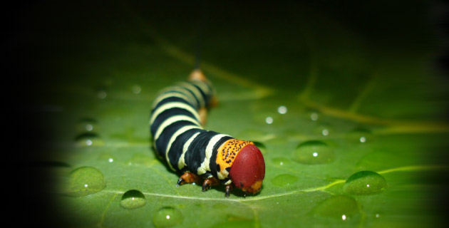

Slide 57
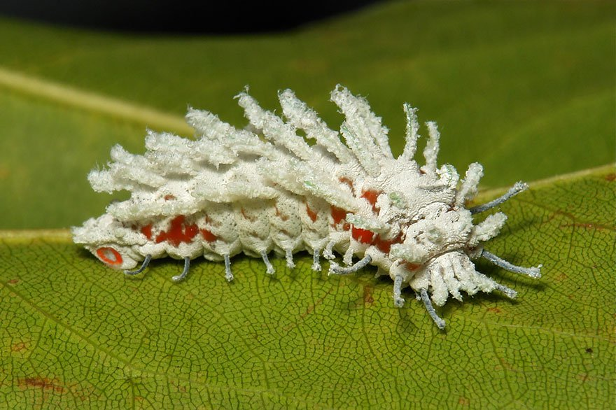

Slide 58
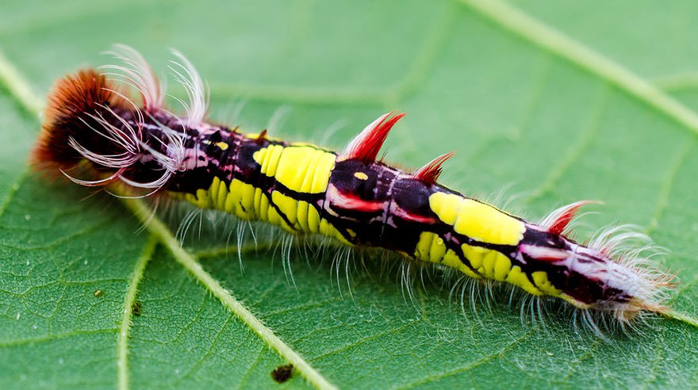

Slide 59
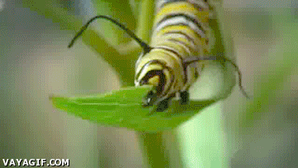

Slide 60


Hoy es viernes, 15 de septiembre de 2017
Ahora mismo son las 10:44 horas.
UN FUERTE
ABRAZO,
QUE TENGAS
UN BUEN DIA

Slide 61







¿Te ha gustado?
Puedes ver más entrando
Aquí
Además puedes recibir powerpoints en tu correo electrónico suscribiéndote aquí:

